Slide 1
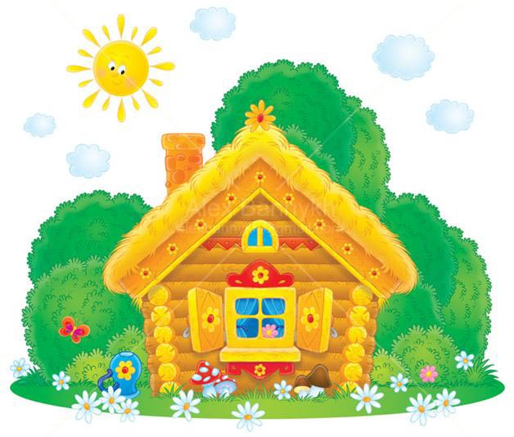
«Чудо – теремок»
Сценарий досуга для детей младшей группы
Музыкальный руководитель: Абрарова В. И.

Slide 2
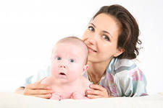
Звучит музыка «Топ – топ, топает малыш», композиция движений Т.И. Суворовой.
Под музыку в зал входят малыши, танцуют и встают полукругом.
Вед 1: Трудно сделать первый шаг
Без поддержки мамы.
Ребенок: Но, руки мамы держат нас,
Теперь мы ходим сами.
Вед 2: К нам опять пришла весна
Мамин праздник принесла.
В небе солнышко проснулось,
Нежно мамам улыбнулось.
Вед 1: В день весенний, солнечный,
Мам мы поздравляем,
Жизни долгой, радостной
От души желаем!
Дети: 1 Солнце пригревает,
На дворе тепло.
От улыбки мамы
Радостно, светло.
2 Мамочка родная,
Я тебя люблю,
Я тебе весеннюю
Песенку спою.
3 Слушай, мамочка моя,
Эта песня для тебя!
Песня «Золотые лучики», слова и музыка Г. Вихаревой.
По окончании песни дети садятся на стульчики.

Slide 3
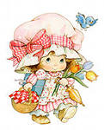
В центр зала выходят 2 ребенка.
Дети: 1 Мы на празднике нашем
Мамам весело попляшем.
2 Дружно песенки споем,
Всех поздравим с Женским днем! (садятся).
Весна: Смотрите, дети, теремок,
Стоит не низок, не высок.
Ставенки резные,
Окна расписные.
Кто же в теремке живет?
Кто же в гости к нам придет?
Постучу-ка, я разок,
В расчудесный теремок.
Тук, тук, тук,
Вед 2: Природа радостно поет,
К нам Весна – красна идет!
Звучит музыка, входит «Весна».
Весна: Здравствуйте, мои друзья,
Рада встрече с вами я.
Каждый год к вам прихожу,
Мамин праздник приношу.
Я шла без отдыха, без сна,
Зовусь – красавица Весна!
Я листики, травку,
Цветочки люблю,
Весеннюю песенку я вам спою!
Весна исполняет песню.
Весна: Давайте праздник продолжать
И мам любимых поздравлять!

Slide 4
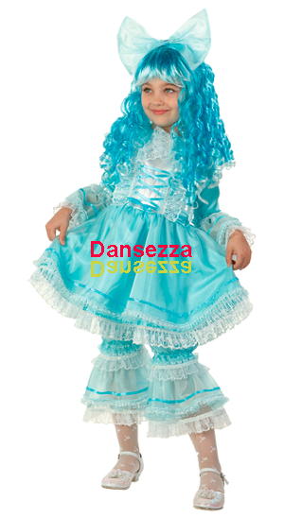
Кто в теремочке живет,
Кто на праздник к нам придет?!
Звучит музыка. В центр зала выходит кукла Мальвина.
Мальвина: Здравствуйте, мои друзья,
Всех вас рада видеть я!
Весна: Здравствуй, куколка Мальвина,
Мальвина: Я пришла из магазина.
Скучно было мне на полке,
И решила втихомолку
Я от туда убежать.
Осторожно дверь открыла,
За собой ее прикрыла,
И по улице пошла
Прямо, прямо, в детский сад,
Чтоб порадовать ребят!
Принесла я вам цветы
Дивной красоты,
Чтобы с этими цветами
Танцевали вы для мамы.
Скорей букетики берите
И на танец выходите.
«Танец с цветами», композиция движений А. Романовой.
Весна: Как хорошо вы танцевали,
Нарядно стало в нашем зале.
Мальвина: До свиданья, детвора,
Мне в теремок уже пора.
Под музыку Мальвина уходит.

Slide 5
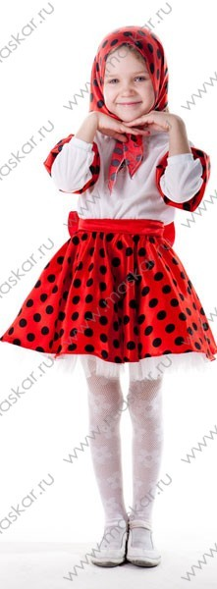
Весна: А теперь для вас загадка,
Отгадайте-ка, ребятки.
Загадка:
В марте есть такой денек,
С цифрой, словно кренделек,
Кто из вас, ребята, знает,
Цифра что обозначает?
Дети хором скажут нам,
Это праздник наших…
Дети: Мам!
Весна: Молодцы, ребятки,
Справились с загадкой!
Будем праздник продолжать,
Мам любимых забавлять.
Постучу еще разок,
Я в чудесный теремок.
Тук, тук, тук,
Кто в теремочке живет,
Кто на праздник к нам придет?!
Под музыку выходит Матрешка.
Весна: Здравствуй, крошечка,
Веселая матрёшечка!
Матрешка: Здравствуйте, мои друзья,
С праздником всех поздравляю я!
Я – веселая игрушка,
Озорная хохотушка.
Люблю петь и танцевать, И с ребятами играть.

Slide 6
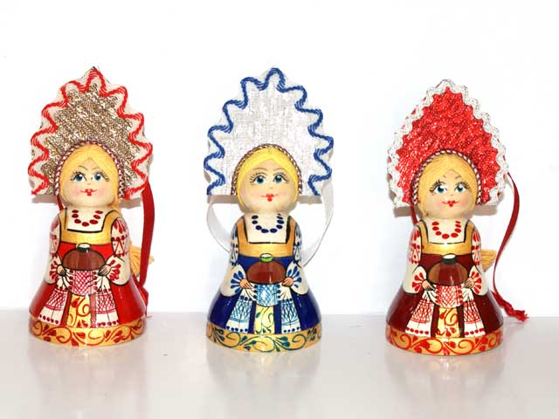
Мы – веселые матрёшки,
Я – побольше, а вы крошки,(показывает на малышек).
Сарафаны расписные,
Ах, красавицы, какие!
Скорей, матрёшки, выходите,
И для мамочек спляшите.
Танец «Русские матрёшечки», композиция движений А. Романовой. (танцуют
все девочки).
Весна: Спасибо вам, крошечки,
Русские матрёшечки.
Матрешка: До свиданья, детвора,
Мне в теремок уже пора.
Под музыку Матрешка уходит.
Весна: Как вы весело плясали,
И нисколько не устали,
А чтобы было веселей,
Позову опять гостей.
Постучу еще разок,
Я в чудесный теремок.
Тук, тук, тук,
Кто в теремочке живет,
Кто на праздник к нам придёт?
Под музыку выходит Мишка.
Мишка: Бу-бу-бу, бу-бу-бу,
Здесь я - мишенька живу.
Мишка: Я – веселый топтыжка,
Плюшевый мишка.
Весна: Здравствуй, мишка – шалунишка.

Slide 7
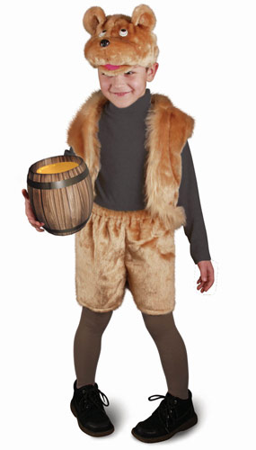
Мишка: Я – мишка не простой,
Я музыкальный, вот какой!
Люблю с ребятами играть,
С ними петь и танцевать.
Я мишутка с давних пор
Замечательный танцор.
Ну-ка, маленькие мишки,
Подтяните все штанишки,
Выходите поплясать,
Свои лапочки размять.
В центр зала выходят мальчики.
Мальчик: Будем весело плясать,
Наших мам поздравлять.
Танец «Песенка плюшевого медвежонка», композиция движений А.И. Бурениной.
( танцуют все мальчики).
Весна: Танец – то, какой хороший,
Громче хлопайте в ладоши!
Мишка: До свиданья, детвора,
Мне в теремок уже пора.
Под музыку Мишка уходит.
Весна: Давайте праздник продолжать,
Позовем гостей опять.
Постучу ещё разок,
Я в чудесный теремок.
Тук, тук, тук,
Кто в теремочке живет,
Кто на праздник к нам придет?!
Под музыку выходит Неваляшка.

Slide 8
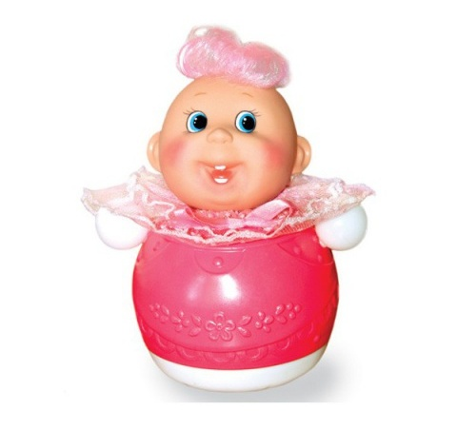
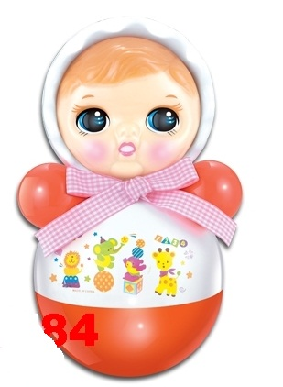
Весна: К нам пришла милашка,
Кукла – неваляшка.
Неваляшка: Здравствуйте, ребятишки,
Курносые носишки.
Я – куколка милашка,
А зовусь я – неваляшка.
Целый день качаюсь,
Звоном заливаюсь.
Вам поклон, и вам поклон: (кланяется в разные стороны).
Дили – дон! Дили – дон!
Я на праздник к вам пришла,
И платочки принесла.
Мои платочки хороши, (показывает платок)
Поиграем, малыши?
Скорей, ребята, выбегайте
Со мною в прятки поиграйте.
Музыкальная игра «Прятки», р.н. м; композиция движений
А.Романовой.(2р)
Весна: Молодцы, ребятки,
Весело играли в прятки.
Неваляшка: До свиданья, детвора,
Мне в теремок уже пора.
Под музыку Неваляшка уходит.
Весна: Какой у нас веселый праздник,
А, чтоб, запомнился он нам,
Давайте, дети, на прощанье,
Песенку споем для мам.
Скорее, дети, выбегайте,
Звонко песню запевайте.

Slide 9
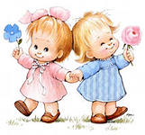
Дети выходят в центр зала.
Ребенок: Мама, мама, мамочка,
Я тебя люблю,
В день весенний праздничный,
Песню подарю.
«Песенка для мамы», слова и музыка З. Качаевой.
Весна: Пусть в небе солнышко блестит,
И звонко ручеёк журчит,
Пусть улыбаются всегда,
Родные мамины глаза.
Дети, к мамочкам бегите,
Их поцелуйте, обнимите.
Звучит музыка.
Дети свободно уходят из зала. Весна остается в зале до конца праздника.

